Slide 1
Analiza registrului

Slide 2
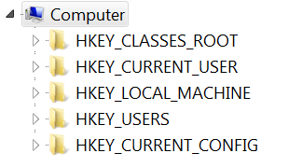
Registrul Windows
Baze de date ierarhice care stochează configurațiile pentru aplicații, dispozitive hardware și utilizatori
Permite crearea unui repozitoriu central pentru date într-un format standardizat
Compusă din chei și valori găsite în stupi logici:
Registrul stochează doar ultimele perioade scrise pentru chei
Ar putea fi găsite artefacte de intruziune, inclusiv existența și executarea de malware pe un sistem

Slide 3
Fișiere specifice utilizatorului
NTUSER.DAT păstrează informații despre utilizator
În Windows 7, Microsoft a adăugat un alt fișier specific utilizaorului, denumit UsrClass.dat, găsit în C:\Users\%user%\AppData\Local\Microsoft\Windows
UsrClass.dat conține MuiCache și ShellBags

Slide 4
Artefacte de registru cheie
Informații despre sistem
UserAssist
MuiCache
Listele folosite cel mai recent (MRU)
Locații Autorun
ShellBags
StreamMRUs
Shimcache
Amcache
Folosirea USB

Slide 5
Registry Browser
Pentru vizualizarea și analiza Registrului pot fi folosite o varietate de instrumente, cum ar fi EnCase, FTK’s Registry Viewer și Registry Browser
Registry Browser este un instrument gratuit pentru organele de drept, care poate analiza fișierele de registru extrase

Slide 6
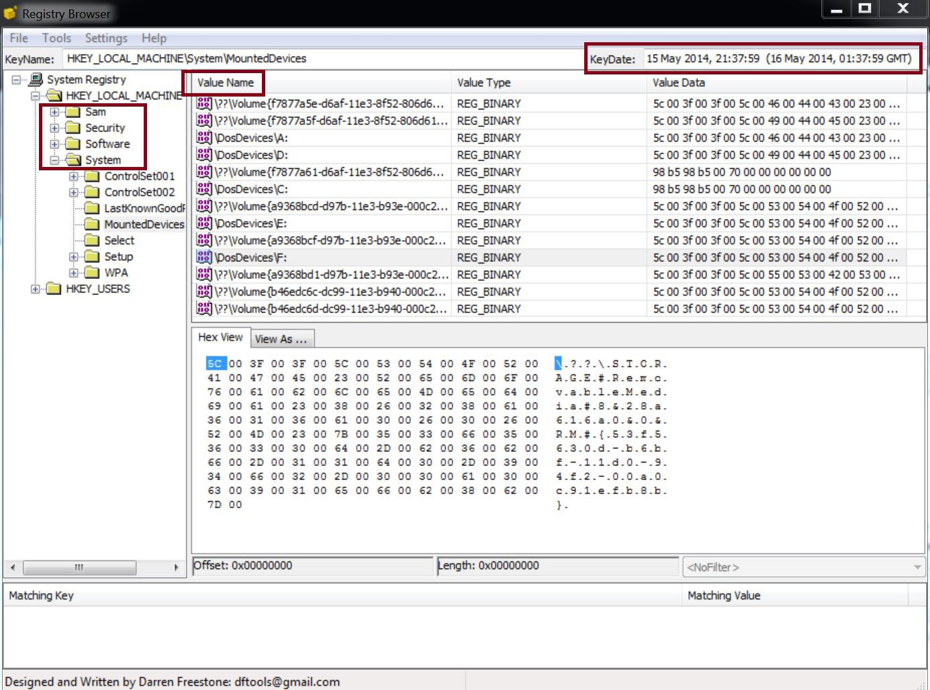
Registry Browser

Slide 7
Informații despre sistem
Date despre sistem pertinente pot fi găsite în întreg registrul
Localizate în SYSTEM\CurrentControlSet\Control:
ComputerName
TimeZoneInformation
Localizate în SOFTWARE\Microsoft\Windows NT\ CurrentVersion:
InstallDate
ProductName (OS Version)
RegisteredOwner and Organization
Setări de rețea, inclusiv adrese IP, date DHCP, conexiuni WiFi, nume de rețea
Informațiile despre contul de utilizator sunt stocate în SAM

Slide 8
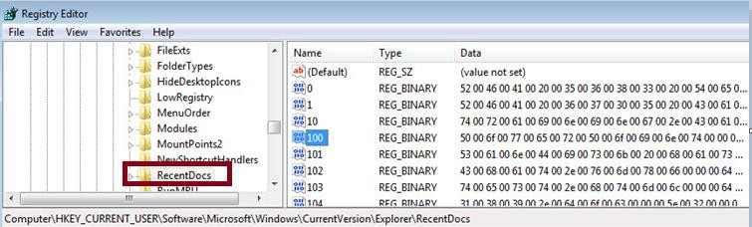
Listele folosite cel mai recent (MRU)
Multe aplicații păstrează o listă Most Recently Used (MRU), detaliind fișierele care au fost deschise recent de acea aplicație
Folderul Recente al unui utilizator este un director binecunoscut, care conține documente, fișiere și directoare deschise recent
RecentDocs se găsește în fișierul utilizatorului NTUSER.DAT în:
Software\Microsoft\Windows\CurrentVersion\Explorer\RecentDocs

Slide 9
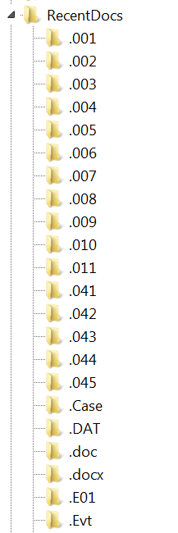
Listele MRU
Tasta RecentDocs are subtaste care afișează Documentele recente prin extensia fișierului

Slide 10
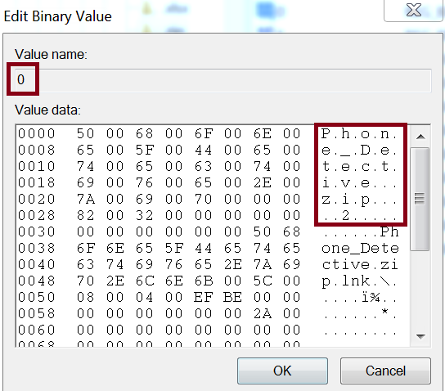
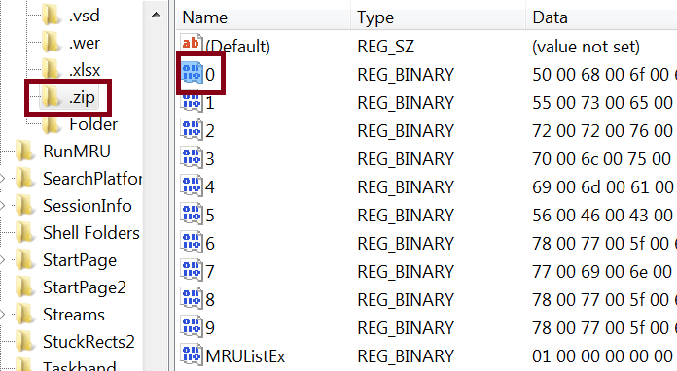
Listele MRU
Subtastele sunt numerotate secvențial, numele fișierelor fiind stocate în secțiunea de date în Unicode
Valoarea MRUListEx conține ordinea de accesare a fișierelor

Slide 11
Cel mai recent folosite (MRU)
Deschide/salvează
XP: NTUSER.DAT\Software\Microsoft\Windows\CurrentVersion\Explorer\ ComDlg32\OpenSaveMRU
Win7: NTUSER.DAT\Software\Microsoft\Windows\CurrentVersion\Explorer\ ComDlg32\OpenSavePIDlMRU
Ultimele vizitate:
XP: NTUSER.DAT\Software\Microsoft\ Windows\CurrentVersion\ Explorer\ ComDlg32\OpenSaveMRU
Win7: NTUSER.DAT\Software\Microsoft\Windows\CurrentVersion\Explorer\ ComDlg32\OpenSavePIDlMRU
Execută
NTUSER.DAT\Software\Microsoft\Windows\CurrentVersion\Explorer\RunMRU
Fișierele Office recente
NTUSER.DAT\Software\Microsoft\Office\VERSION

Slide 12
Artefacte Autorun
Malware-ul eficient ar trebui să fie persistent
Acestea sunt locații din Registru care permit ca aplicațiile să înceapă fără interacțiunea cu utilizatorul
Multe dintre acestea încep de la boot
Număr finit de locații Autostart

Slide 13
Artefacte Autorun
Locațiile autostart din Registru care sunt solicitate la pornirea sistemului sunt favorizate de autorii malware, deoarece sunt lansate chiar și fără conectarea la sistem
Înregistrările autorun în HKLM vor începe pentru toți utilizatorii, HKCU va porni numai pentru acel utilizator specific
O tastă Autorun care începe cu * va rula chiar și atunci când este pornit în modul Safe Mode
Windows Services este una dintre locațiile în care trebuie să căutați și se găsește în:
HKLM\System\CurrentControlSet\Services
Puteți găsi servicii sau drivere instalate de atacator, inclusiv rootkit-uri, care pot fi utile în stabilirea unei cronologii, deoarece aceste taste pot fi sortate pe baza timpilor lor LastWrite

Slide 14
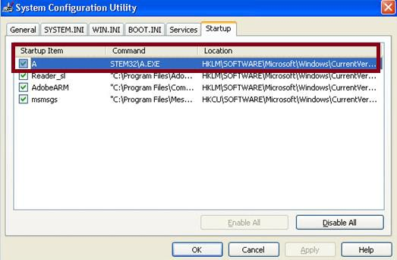
Artefacte Autorun
MSConfig va afișa unele dintre aplicațiile setate să ruleze la pornire, împreună cu cheile de registry asociate
În coloana locației, sunt reprezentate HKLM și HKCU

Slide 15
Artefacte Autorun
Atunci când un utilizator se conectează, sunt accesatecheile autorun și sunt executate aplicațiile specificate
Examples:
HKLM\Software\Microsoft\Windows\CurrentVersion\RunOnce
HKLM\Software\Microsoft\Windows\CurrentVersion\Policies\Explorer\Run
HKLM\Software\Microsoft\Windows\CurrentVersion\Run
HKCU\Software\Microsoft\Windows NT\CurrentVersion\Windows\Run
There are also user activity autorun locations which execute an application when a specific action is carried out, such as opening Internet Explorer

Slide 16
Analiza fișierelor pornite automat
Instrumente precum RegRipper și Sysinternals’ Autoruns pot fi folosite pentru a extrage locațiile autorun
Metodă utilă de identificare a potențialului program malware pe un sistem

Slide 17
RegRipper
Un instrument care extrage automat valorile cheie ale Registrului, în timp ce traduce non-ASCII și datele binare
Poate analiza fiecare fișier de registru, și anume SYSTEM, SOFTWARE, NTUSER, SAM, SECURITY, UsrClass
Oferă o interfață grafică care să indice spre urnele sursă și folderele de destinație pentru ieșire
Extrage valorile temporale asociate
Rezultatul este un raport bazat pe text, în care pot fi căutate șirurile dorite
Proiectat pentru a lucra cu stupi offline, cum ar fi cei obținuti dintr-o imagine criminalistică
Pluginurile sunt în continuu curs de elaborare pentru extragerea datelor noi

Slide 18
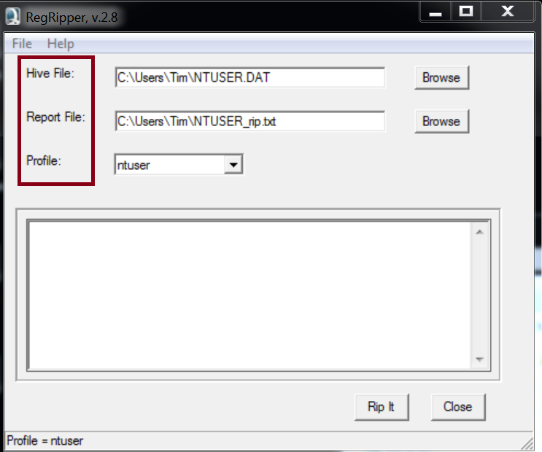
RegRipper

Slide 19
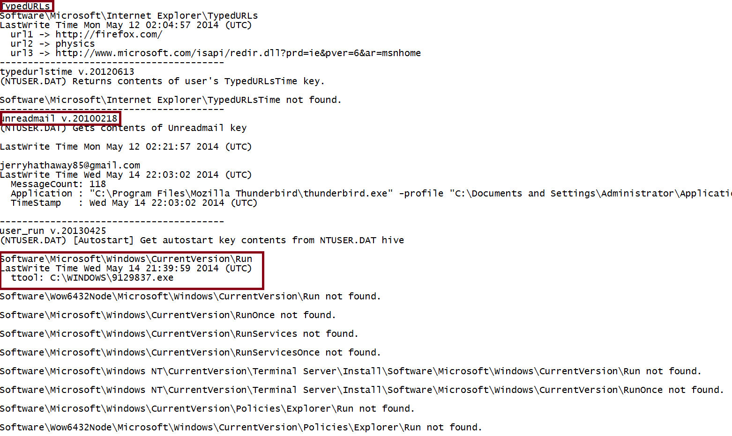
RegRipper

Slide 20
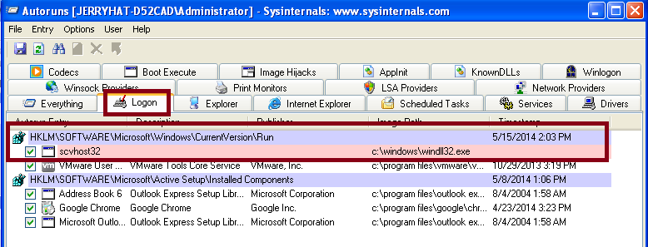
Sysinternals’ Autoruns
Instrument Microsoft
Afișează locațiile autorun din Registru
Locațiile sunt actualizate de Microsoft

Slide 21
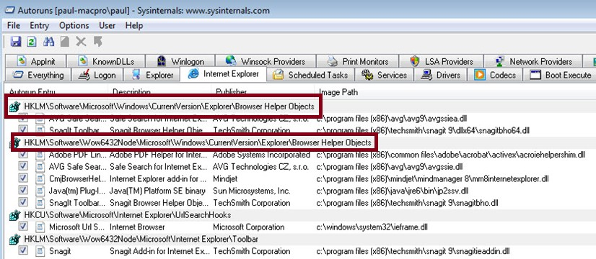
Fișierele pornite automat
Această captură de ecran afișează elementele pe care Autorun le folosește atunci când se execută Internet Explorer, cum ar fi rowser Helper Objects (BHO), care pot fi utile în identificarea artefactelor malware

Slide 22
Artefacte de execuție
Registrul monitorizează programele executate în mai multe moduri, în funcție de sistemul de operare, cum ar fi
UserAssist
MUI Cache
AppCompatCache (ShimCache)
Amcache
O locație obligatorie pentru analiză în timpul detectării IR și a malware-ului

Slide 23
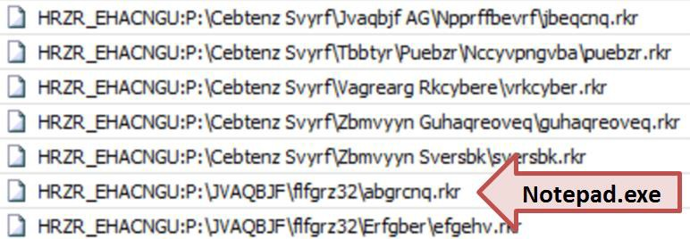
UserAssist
Conține o listă de programe executate pe sistem, inclusiv numele fișierului, numărul de execuții și timpul celei mai recente execuții
Se găsește în fișierul NTUSER.DAT (UsrClass.dat în 7+):
Software\Microsoft\Windows\CurrentVersion\Explorer\ UserAssist\{GUID}\Count
Cheile de registru sunt codificate cu ROT13:

Slide 24
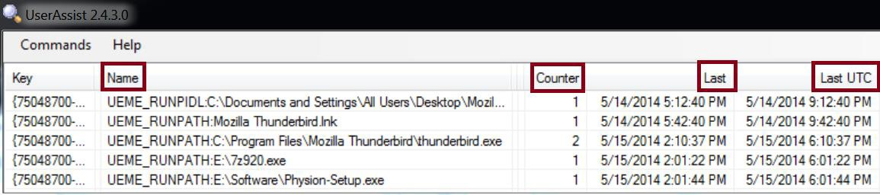
UserAssist decodificat
După decodificarea cheilor UserAssist, se pot vedea informațiile pertinente:
Ușor de determinat ce executabile au fost executate de pe medii externe
RUNPATH se referă la calea absolută în cadrul unui sistem de fișiere
RUNPIDL se referă la un pointer la un obiect, în acest caz se referă de obicei la comenzi rapide sau la fișierele de legătură
Instrumentul afișat este Didier Stevens’ UserAssist.

Slide 25
MuiCache
Această cheie din Registru prezintă, de asemenea, software-ul care a fost executat pe un sistem și poate fi de ajutor în investigarea malware-ului
Se găsește pe următoarea cale:
XP (NTUSER.DAT): HKCU\Software\Microsoft\Windows\ShellNoRoam\MUICache
7+ (UsrClass.dat): HKCU\Software\Classes\Local Settings\Software\Microsoft\ Windows\Shell\MuiCache
Nu conține informații despre marcajele de timp, dar are comentarii descriptive
Există puțină documentație din partea Microsoft care detaliază cum, când și de ce această cheie este populată, dar pare să fie creată de shell (adică Explorer.exe) atunci când o aplicație este executată

Slide 26
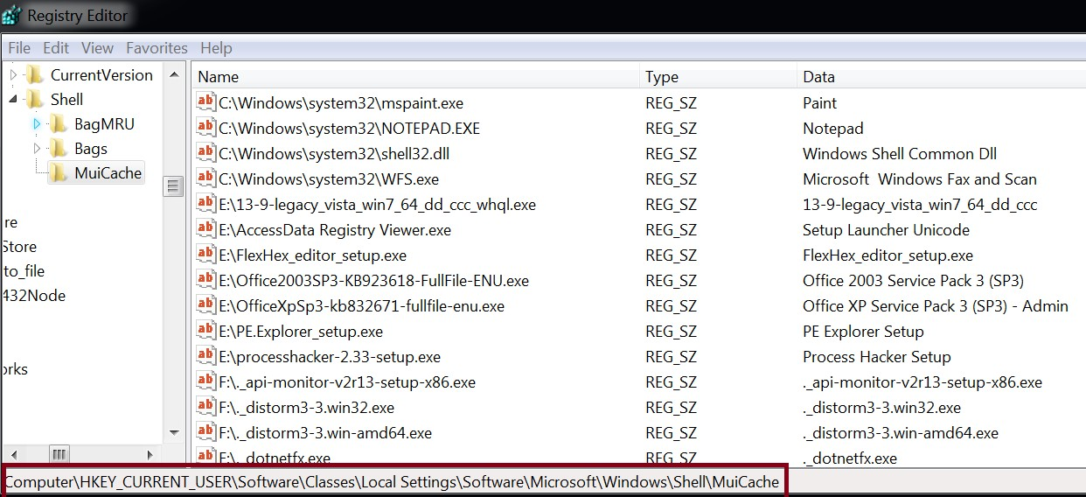
MuiCache
Observați calea MuiCache în Registry Editor

Slide 27
Cache-ul de compatibilitate a aplicației
Baza de date de compatibilitate a aplicațiilor Application Compatibility Databaseste este utilizată de Microsoft pentru a determina și a remedia problemele de compatibilitate cu software-ul
Windows folosește "shimming" pentru a intercepta apelurile API pentru aplicații cu probleme de compatibilitate
Called ShimCache sau AppCompatCache
Poate găsi malware în această listă, stocat în Registru la:
HKLM\SYSTEM\CurrentControlSet\Control\SessionManager \AppCompatibility\AppCompatCache

Slide 28
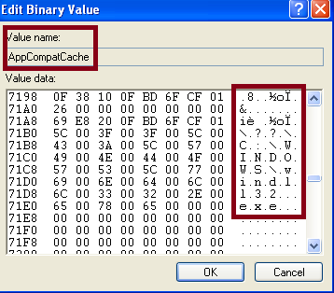
Cache-ul de compatibilitate a aplicației
Poate utiliza ShimCacheParser.py sau AppCompatCacheParser pentru a analiza datele din aceste structuri

Slide 29
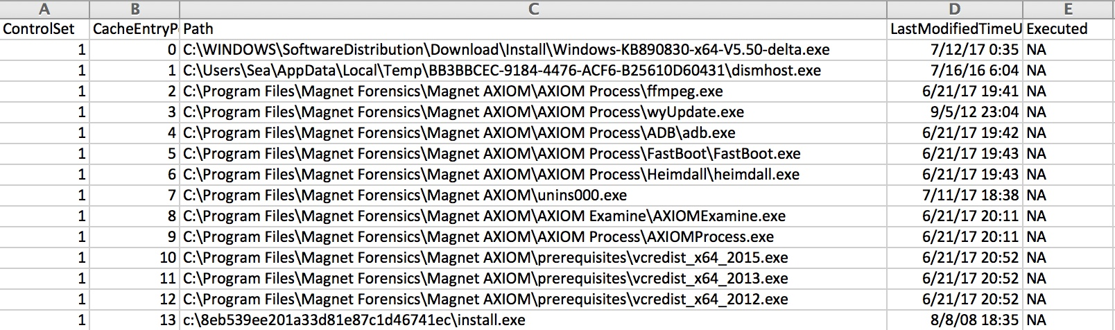
AppCompatCacheParser
Un instrument creat de Eric Zimmerman pentru a analiza ShimCache, exportă rezultatele în CSV

Slide 30
RecentFileCache.bcf
În Windows 7, Microsoft a introdus un fișier numit RecentFileCache.bcf
Deși nu este un fișier de registru, este logic să-l punem în această secțiune, așa cum vom vedea în câteva slide-uri
Pare să stocheze numele executabile pentru procesele generate de executabile recent copiate sau descărcate în sistem
Conține numai o listă scurtă, deoarece este curățat când se execută sarcina ApplicationDataDataUpdater

Slide 31
RecentFileCache.bcf
De ce este important în căutarea de malware?
Afișează că programul a fost adăugat recent în sistem
Confirmă că un program a fost într-adevăr executat
Programul executat după ultima executare a ProgramDataUpdater

Slide 32
Amcache.hve
În Windows 8, Microsoft a înlocuit fișierul RecentFileCache.bcf cu unitatea Amcache
Este o unitate mică care se află în locația:
C:\Windows\AppCompat\Programs\Amcache.hve
Conține mult mai multe informații decât arhiva de fișiere recente
Unitatea care ne interesează se numește File
Aici, fișierele sunt sortate după GUID-ul lor

Slide 33
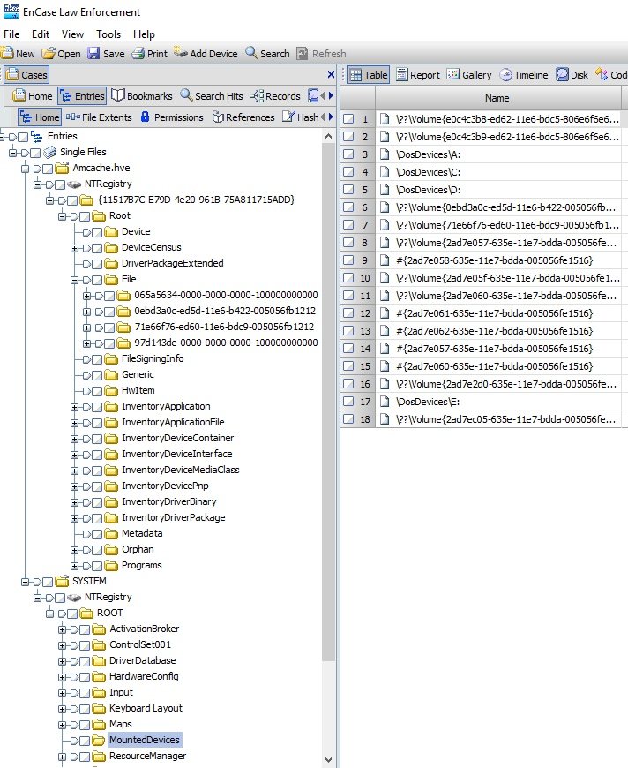
Amcache
Volume GUIDs pot fi văzute în MountedDevices în unitatea SYSTEM

Slide 34
Amcache
Ultimul timp scris arată când fișierul a fost executat pentru prima dată
Fiecare cheie din GUID are un număr de valori asociate cu aceasta, cum ar fi calea completă la fișier, timpul de legătură, SHA1 hash a fișierului etc.

Slide 35
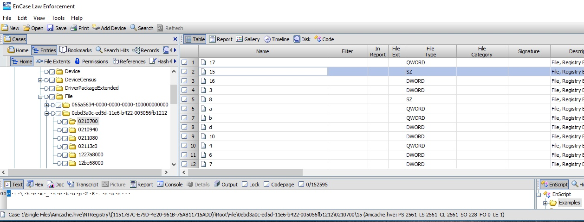
Amcache

Slide 36
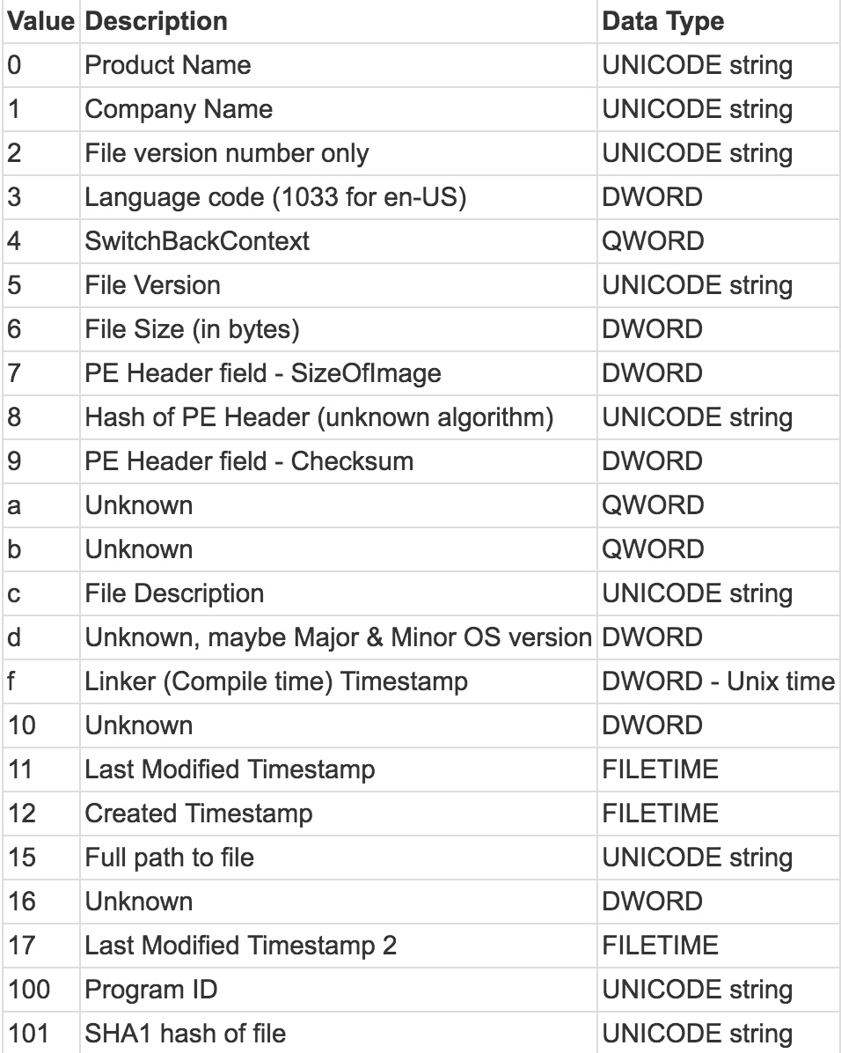
Amcache
Aceste valori corespund subcheiilor de registru pentru fiecare fișier
Calea completă

Slide 37
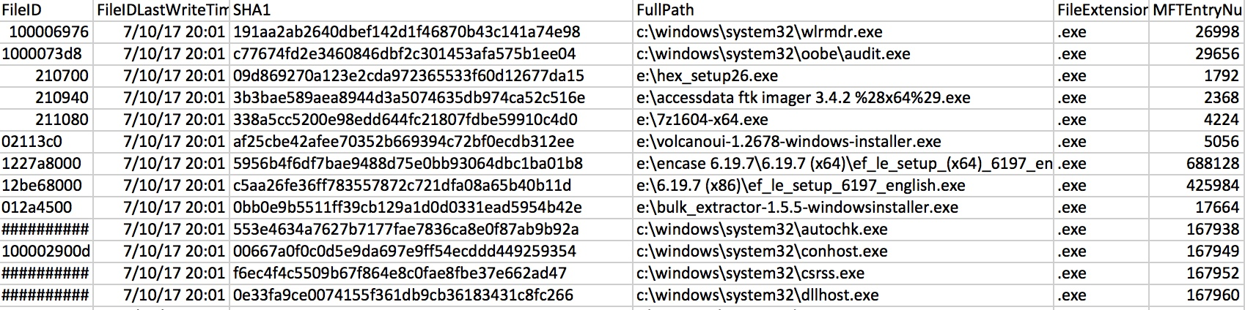
AmcacheParser.exe
Instrument linie de comandă scris de Eric Zimmerman, care va analiza Amcache și salva rezultatele într-un CSV

Slide 38
Shellbags și Streams
Registrul urmărește preferințele ferestrelor deschise
Locație excelentă pentru căutarea prezenței executabilelor, fișierelor de exfiltrație
Poate afișa chiar și o vizualizare istorică, chiar dacă fișierele nu mai sunt pe sistem

Slide 39
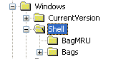
Shellbags
Shellbags sunt chei specifice utilizatorului utilizate pentru a urmări preferințele pentru afișarea de foldere cu Windows Explorer pentru folderele locale
În XP: HKCU\Software\Microsoft\Windows\Shell
În 7: HKCU\Software\Classes\Local Settings\Software\Microsoft\ Windows\Shell

Slide 40
Shellbags
Pot fi folosite pentru a găsi fișiere existente pe suporturi externe, pentru a afișa enumerarea sistemului de fișiere de către un atacator, existența unui program malware într-un anumit director, volumele criptate care au fost montate etc.
Există artefacte pentru elementele care nu mai există în sistemul de fișiere
Pentru ca o înregistrare Shellbag să fie creată, o fereastră trebuie să fie deschisă și închisă cel puțin o dată cu Windows Explorer
Sunt înregistrate orele ultimei scrieri, permițând analiza temporală, împreună cu timpurile MAC integrate încorporate în cheie
Tzworks Shellbag Parser și ShellBags Explorer al lui Eric Zimmerman pot analiza aceste structuri binare

Slide 41
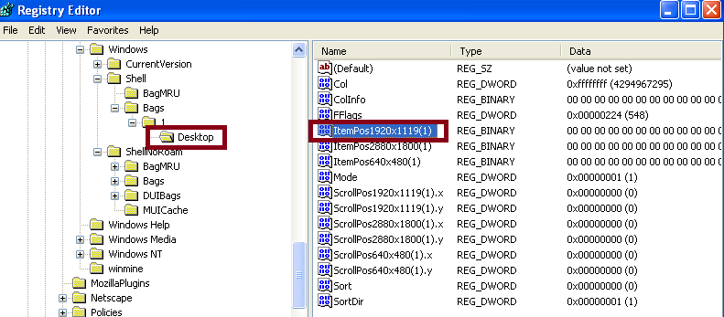
Shellbags
Shellbags conține numele dosarului și calea completă a elementelor
În această captură de ecran, putem vedea cheia Shellbag pentru fereastra Desktop

Slide 42
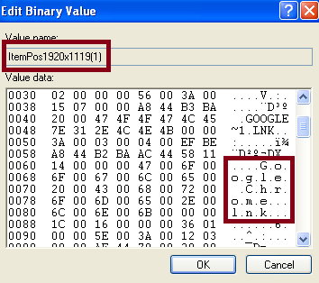
Shellbags
În sub-elementele ItemPos sunt numele icoanelor/fișierelor din directorul respectiv, fișierul de legătură Google Chrome, în acest caz:

Slide 43
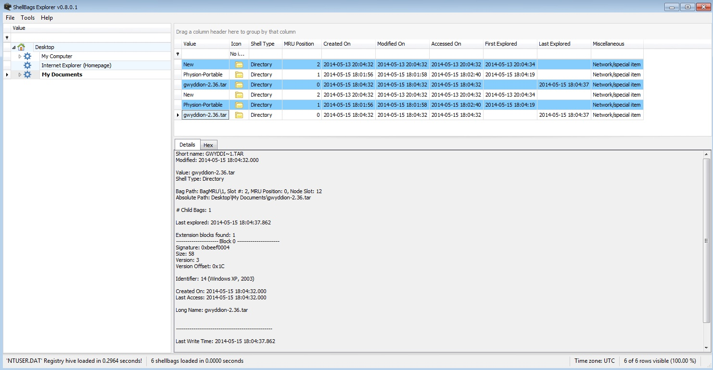
ShellBags Explorer

Slide 44
Streams și StreamMRUs
O altă locație în care Windows înregistrează dimensiunea și locația unei ferestre închise (numai pentru XP) este în elementele Streams și StreamMRU
Înregistrează ferestrele media externe care au fost închise
Acestea sunt atribuite secvențial, iar detaliile ferestrei sunt urmărite în cadrul elementului StreamMRU pentru fluxul respectiv
HKCU\Software\Microsoft\Windows\Current Version\Explorer\Streams and StreamMRU
La fel ca și Shellbags, Restore Points poate păstra rezerve de elemente StreamMRU care au fost suprascrise, oferind o privire istorică asupra volumelor externe
30

Slide 45
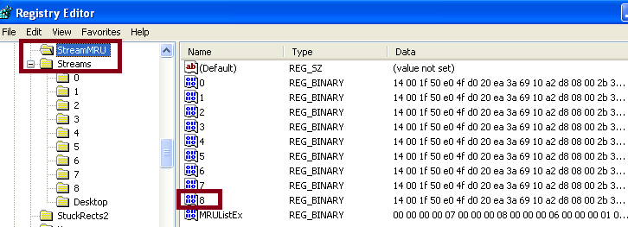
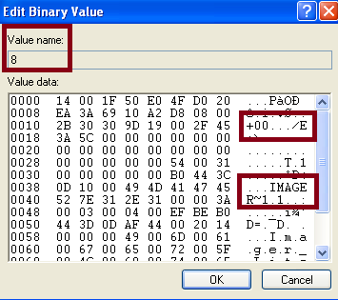
StreamMRUs
Datele afișate în fereastră sunt stocate în elementul StreamMRU corespunzător

Slide 46
Malware în Registru
Unele programe malware sunt cunoscute pentru plasarea de executabile sau modulele în Registru
Malware, cum ar fi Gameover Zeus, plasează datele de configurare în Registru, în locații precum
HKCU\Software\Microsoft\%randomcharacters%
Datele de filtrare pot fi criptate sau codate și stocate în Registru

Slide 47
Malware fără fișiere
Dell a identificat malware denumit GAV Poweliks:CCL, care se găsește doar în Registru
Numele elementului nu este în ASCII, deci unelte precum Regedit nu o pot citi
Folosește în timpul operării Powershell și Javascript

Slide 48
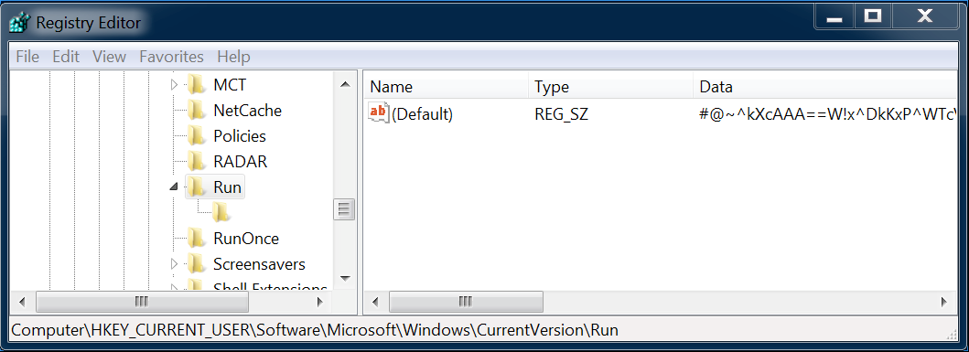
Poweliks
Creează două elemente Registry Autorun; unul conține Javascript codificat, celălalt inițial decodifică
Imagine de pe www.cylance.com.

Slide 49
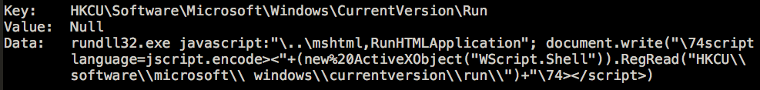
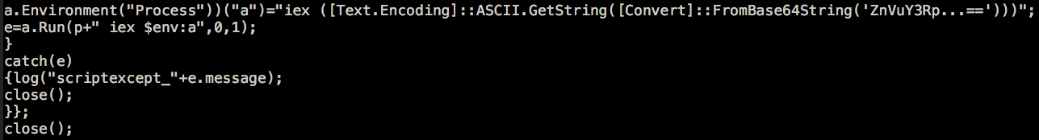
Poweliks
Elementul autorun execută rundll32.exe pentru a încărca mshtml.dll și apelează la RunHTMLApplication pentru a interpreta Javascript în elementul de Registru
Javascropt decodat la prima etapă
Imagine de pe www.cylance.com.

Slide 50
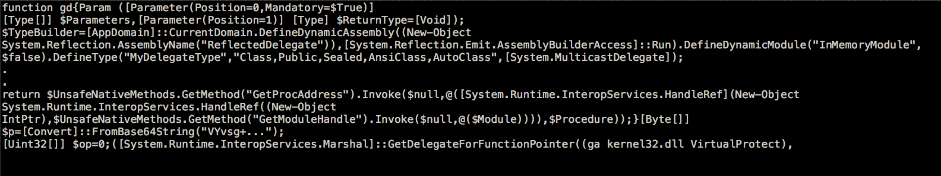
Poweliks
Powershell este folosit pentru a decripta un DLL și a injecta-l într-un proces pentru a rămâne rezident în memorie, fprp a arunca nimic pe disc
Imagine de pe www.cylance.com.

Slide 51
Rezumat Registru
Există multe artefacte care pot ajuta investigatorul să găsească programe malware de la Autoruns, artefacte de execuție, fișiere de configurare până la malware fără fișiere
Există multe instrumente care port ajuta analistul în analiza și decodarea elementelor de valoare

Slide 52
Laboratorul 6 – Analiza Registrului

